Slide 1






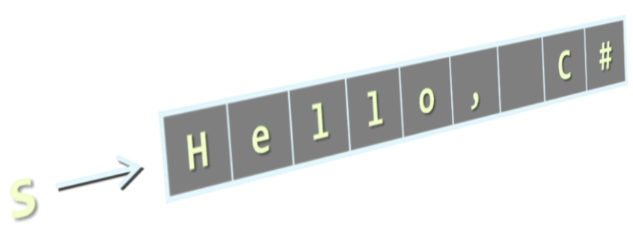
Изграждане и промяна на низове
Използване на класа StringBuilder
Програмиране
Учителски екип
Обучение за ИТ кариера
https://it-kariera.mon.bg/e-learning/
https://github.com/BG-IT-Edu/School-Programming/tree/main/Courses/Applied-Programmer/Programming-Fundamentals

Slide 2

Съдържание
StringBuilder: Как работи?
Промяната на съдържанието на низ
Класът StringBuilder
Операции със StringBuilder – Примери
Задача: Съединяване на символни низове

Slide 3
StringBuilder: Как работи?
StringBuilder поддържа предварително заделен буфер
Не заделя памет за повечето операции→ производителност
Капацитет
StringBuilder:
Дължина = 9
Капацитет = 15
H | e | l | l | o | , | C | # | !
използван буфер (дължина)
неизползван буфер

Slide 4
Промяната на съдържанието на низ
Използване на System.Text.StringBuilder за изграждане / промяна на низ:
public static string ReverseString(string str)
{
StringBuilder sb = new StringBuilder();
for (int i = str.Length - 1; i >= 0; i--)
{
sb.Append(str[i]);
}
return sb.ToString();
}
Notes:
Introducing the StringBuffer Class
StringBuffer represents strings that can be modified and extended at run time. The following example creates three new String objects, and copies all the characters each time a new String is created:
String quote = "Fasten your seatbelts, ";
quote = quote + "it's going to be a bumpy night.";
It is more efficient to preallocate the amount of space required using the StringBuffer constructor, and its append() method as follows:
StringBuffer quote = new StringBuffer(60); // allocate 60 chars
quote.append("Fasten your seatbelts, "); quote.append(" it's going to be a bumpy night. ");
StringBuffer also provides a number of overloaded insert() methods for inserting various types of data at a particular location in the string buffer.
Instructor Note
The example in the slide uses StringBuffer to reverse the characters in a string. A StringBuffer object is created, with the same length as the string. The loop traverses the String parameter in reverse order and appends each of its characters to the StringBuffer object by using append(). The StringBuffer therefore holds a reverse copy of the String parameter. At the end of the method, a new String object is created from the StringBuffer object, and this String is returned from the method.

Slide 5
Класът StringBuilder
StringBuilder(int capacity) конструктор, предварително заделя буфер с размер равен на указания капацитет
Capacity съдържа текущия размер (в символи)
Length съдържа дължината на низа в буфера
this[int index] (индексатор) достъпва символа на дадената позиция
Капацитет
H | e | l | l | o | , | C | # | !
Използван буфер (дължина)
Неизползван буфер

Slide 6
Операции със StringBuilder – Примери
var builder = new StringBuilder(100);
builder.Append("Hello Maria, how are you?");
Console.WriteLine(builder); // Hello Maria, how are you?
builder[6] = 'D';
Console.WriteLine(builder); // Hello Daria, how are you?
builder.Remove(5, 6);
Console.WriteLine(builder); // Hello, how are you?
builder.Insert(5, " Peter");
Console.WriteLine(builder); // Hello Peter, how are you?
builder.Replace("Peter", "George");
Console.WriteLine(builder); // Hello George, how are you?

Slide 7
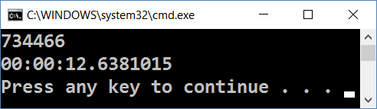
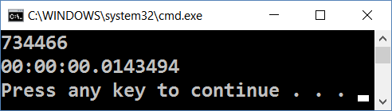
Задача: Съединяване на символни низове
Даденият по-долу код ще се опитаме да го оптимизираме да се изпълнява за по-малко от секунда
С метода Convert.ToString()
var timer = new Stopwatch();
timer.Start();
string result = "";
for (int i = 0; i < 50000; i++)
result += Convert.ToString(i, 2);
Console.WriteLine(result.Length);
Console.WriteLine(timer.Elapsed);

Slide 8
Решение: Съединяване на символни низове
С класа StringBuilder
var timer = new Stopwatch();
timer.Start();
var result = new StringBuilder();
for (int i = 0; i < 50000; i++)
result.Append(Convert.ToString(i, 2));
Console.WriteLine(result.Length);
Console.WriteLine(timer.Elapsed);

Slide 9




Какво научихме този час?
StringBuilder ефективно изгражда/променя низове
var result = new StringBuilder();
for (int i = 0; i < 500000; i++) result.Append(i.ToString());

Slide 10
Символни низове
https://github.com/BG-IT-Edu/School-Programming/tree/main/Courses/Applied-Programmer/Programming-Fundamentals

Slide 11




Министерство на образованието и науката (МОН)
Настоящият курс (презентации, примери, задачи, упражнения и др.) е разработен за нуждите на Национална програма "Обучение за ИТ кариера" на МОН за подготовка по професия "Приложен програмист"
Курсът е базиран на учебно съдържание и методика, предоставени от фондация "Софтуерен университет" и се разпространява под свободен лиценз CC-BY-NC-SA

